Slide 1
Розвиток органічного світу в мезозойську еру
Виконала:
учениця 11 класу
Товні Неля

Slide 2
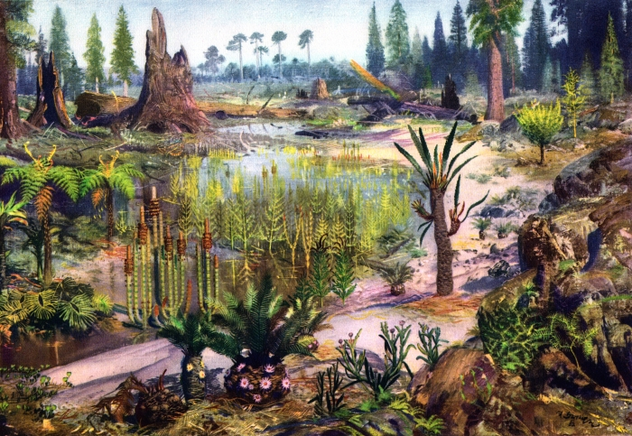
Мезозойська ера - ділянка часу в геологічній історії Землі.

Slide 3
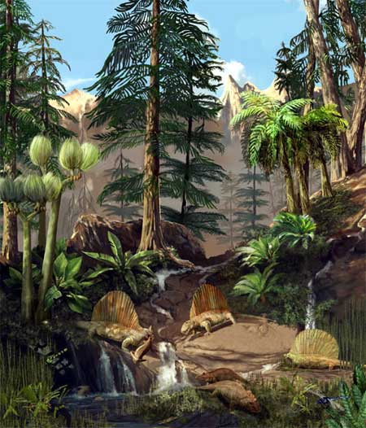
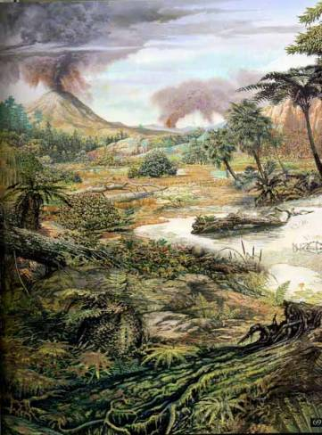
Мезозойська ера була 248-65 млн. років тому.

Slide 4
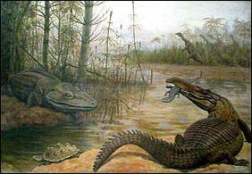
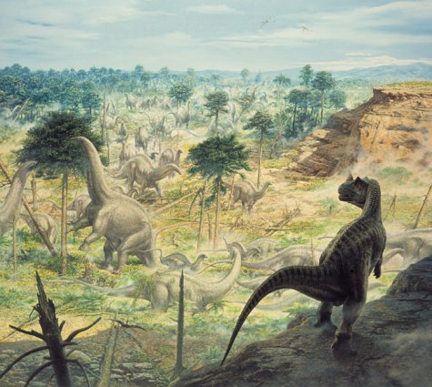
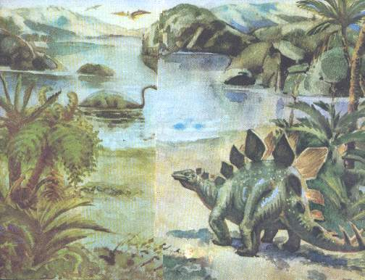
Періоди мезозою:
Тріасовий період
Юрський період
Крейдяний період

Slide 5
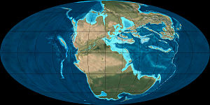
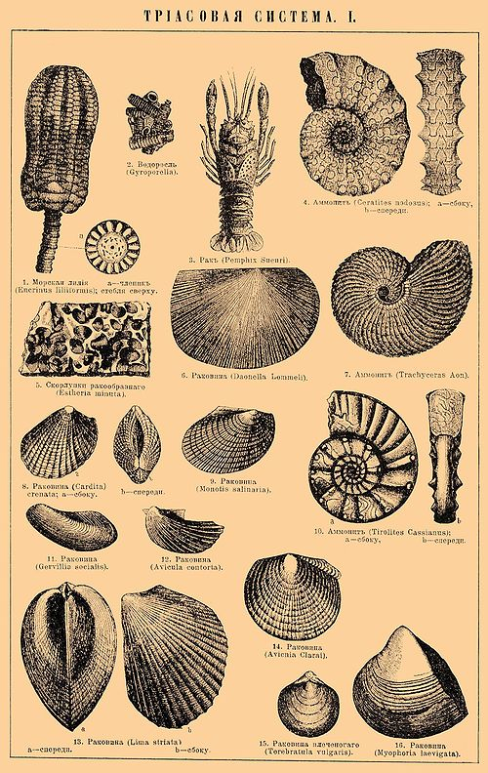
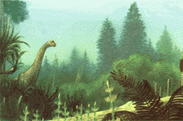
Тріасовий період
Клімат переважно посушливий,континентальний,представлений континентом Пангеєю.
Панували голонасінні,хвощі, папороті та плазуни(архозаври), які мали адаптації до несприятливих умов, нестачі води.

Slide 6
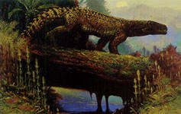
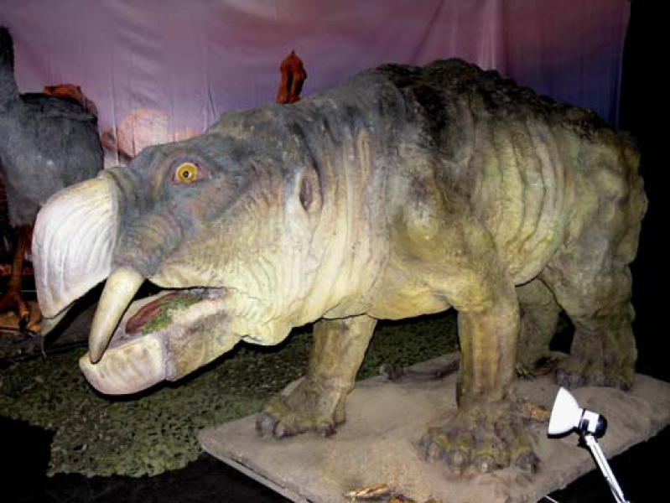
Поява плазунів була пов’язана з рядом ароморфозів:
Внутрішнє запліднення
Щільні оболонки і запас поживних речовин в яйцеклітині
Рогові покриви тіла
Досконаліша дихальна і кровоносна системами

Slide 7
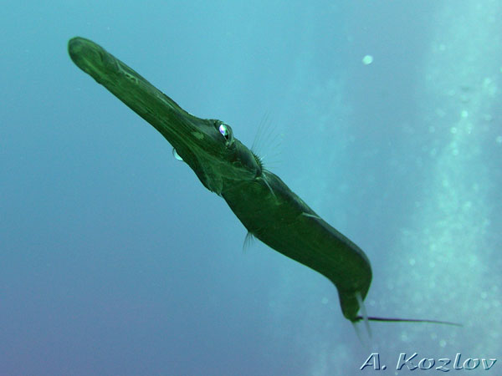
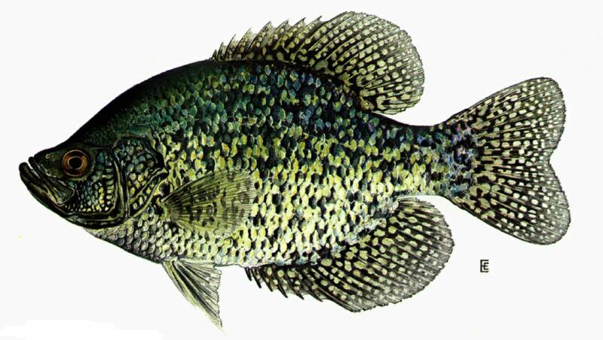
У середині тріасу з'явилися костисті риби.

Slide 8
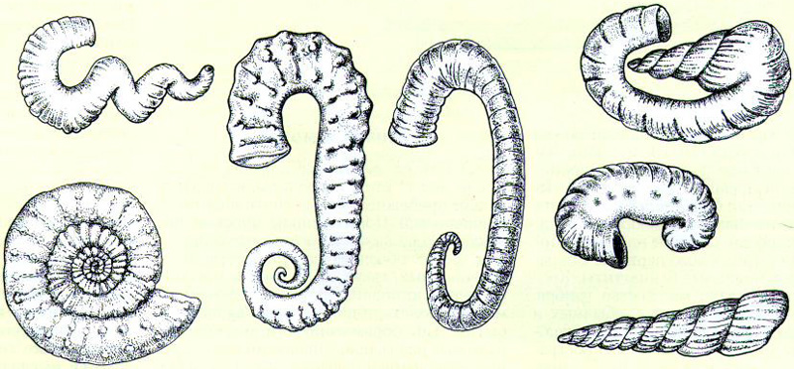
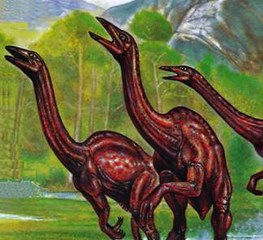
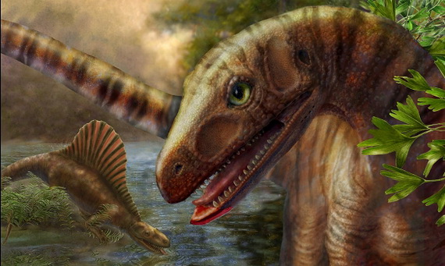

Slide 9
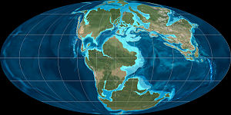
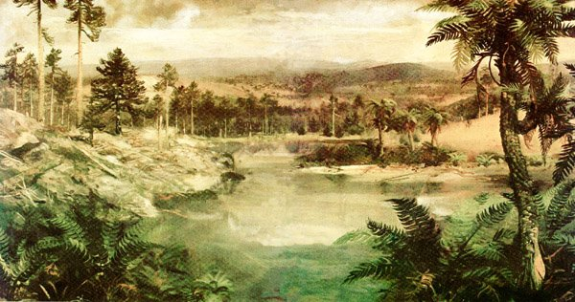
Юрський період
Клімат вологіший і тепліший, що сприяло розвитку пишної рослинності
Поява гігантських плазунів (завдяки потужній кормовій базі)

Slide 10
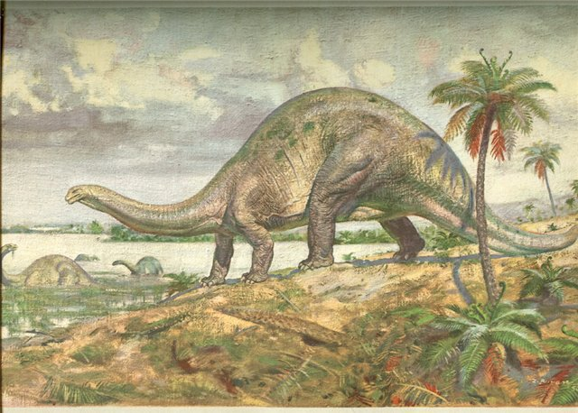
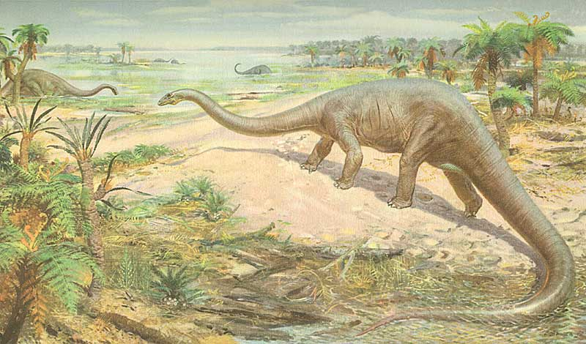
бронтозавр
диплодок

Slide 11
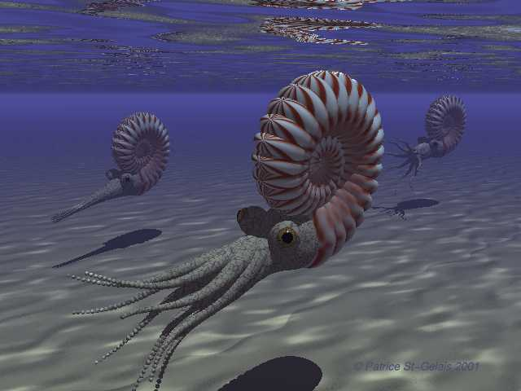
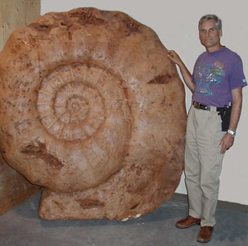
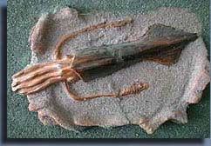
У морях – розквіт головоногих( амонітів і белемнітів),двостулкових, губок, морських Їжаків.
Новий розквіт хрящових риб.
З'являються сучасні групи земноводних(хвостаті і безхвості)
З'являються перші птахи.
белемніт
амоніти

Slide 12
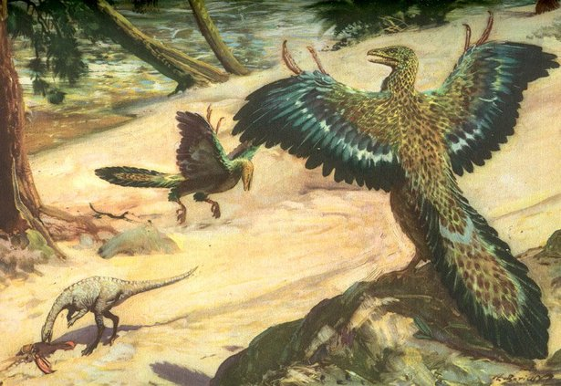

Slide 13
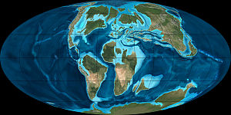
Крейдяний період
Набір континентів в основному відповідає сучасному.
Клімат стійкий теплий і вологий(крім приполярних областей)

Slide 14
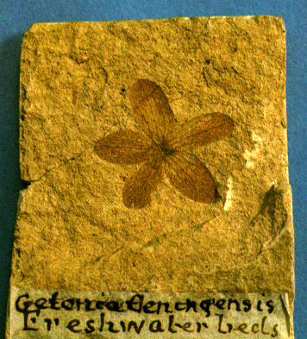
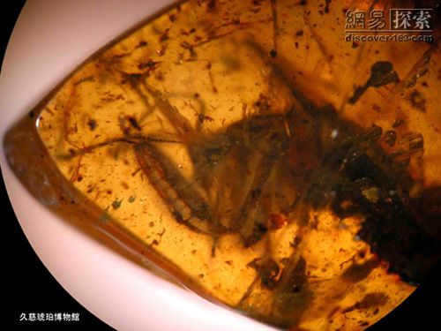
В середині періоду сталася зміна флор. Широко поширились покритонасінні рослини. У зв'язку з цим різко зросла різноманітність комах.

Slide 15
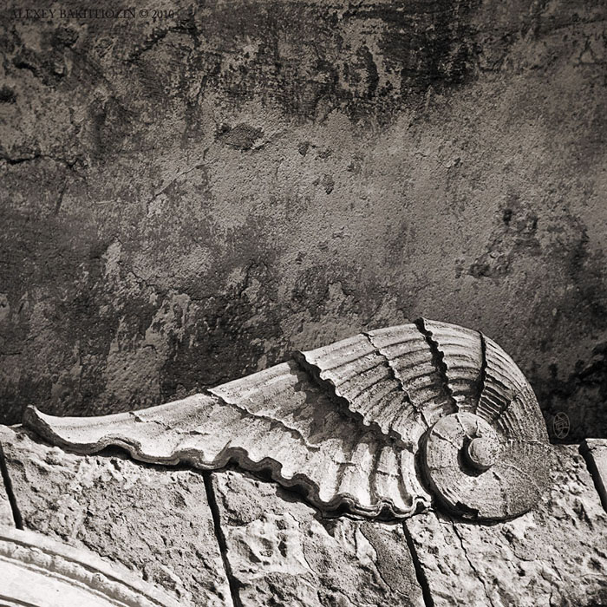
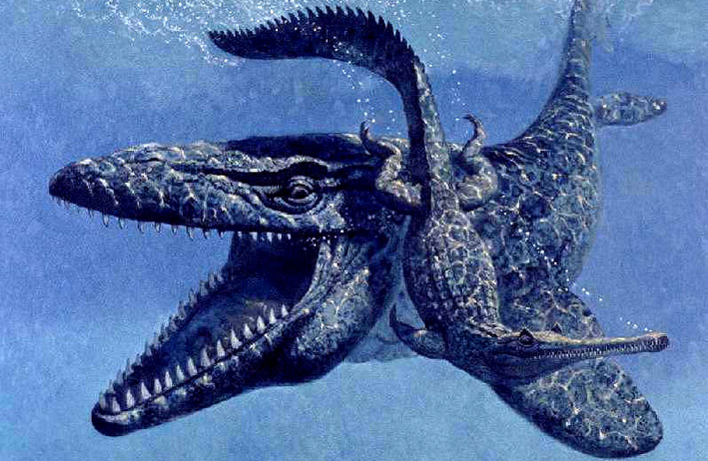
У морі поширені форамініфери, що утворюють поклади крейди.
Висока різноманітність молюсків,костистих риб,плезіозаврів і мозазаврів.
мозазавр
форамініфера

Slide 16
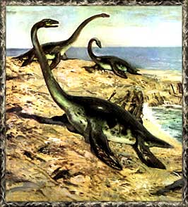
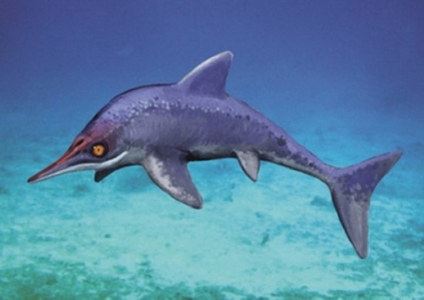
іхтіозавр
плезіозавр

Slide 17
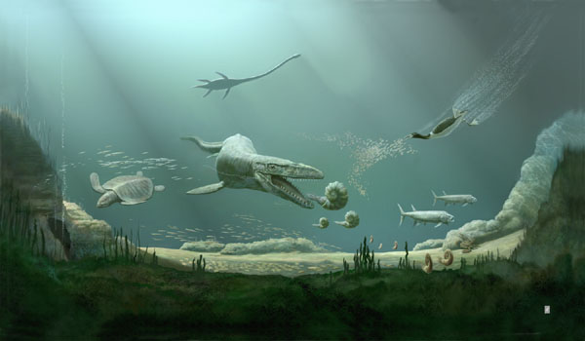

Slide 18
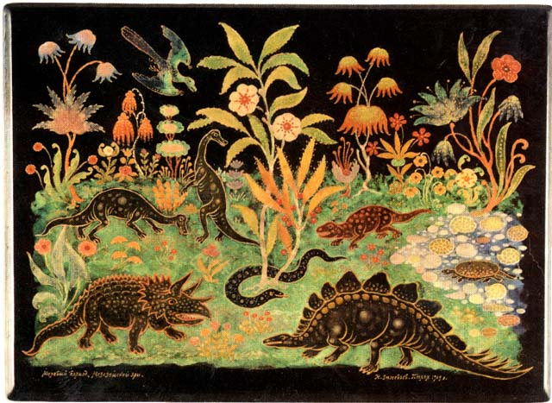
На суші переважають динозаври.
Зростає різноманіття птахів.
З'явилися беззубі птахи і плацентарні ссавці.

Slide 19
У кінці періоду - глобальне вимирання. Зникло близько 16% родин і 50% родів тварин.

Slide 20
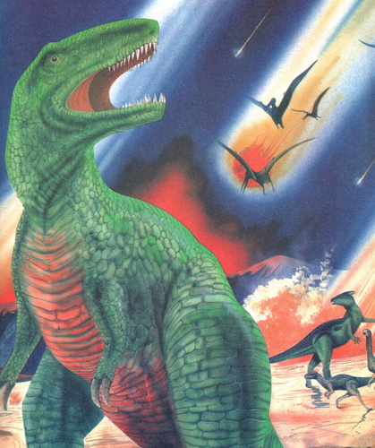
Кризу в кінці крейди часто пов'язують з падінням великого метеорита в Мексиканську затоку. Ця подія загострила кризу і прискорила вимирання деяких груп, але не була єдиною причиною глобальних змін

Slide 21
Дякую за увагу!

